Slide 1
Maantietoimitus 2021-658696
Valtatien 5 parantaminen välillä Karvasalmentie (mt 16 255) - Mäntylahdentie (mt 5585), Lapinlahti.
POSELY/691/2019
Tomi Lehtola
Maanmittauslaitos
14.11.2023

Slide 2
Kokouksen kulku
Kokouksen laillisuus
Kokouksen ja toimituksen tarkoitus
Toimitusmenettelyn selostaminen
Maastotyöt, toimituskartta ja pinta-alat
Rajamerkkien siirrot ja rajankäynnit
Tilusjärjestelyt ja lunastuksen laajentaminen
Lakanneet maantiealueet
Laskuojarasitteet
Yksityistiejärjestelyt
Tien suoja- ja näkemäalueet
Korvaukset, korvausvaatimukset ja tienpitäjän vastine
Edunvalvontakulut
Muu kuuleminen asiassa
Kokouksen päättäminen

Slide 3
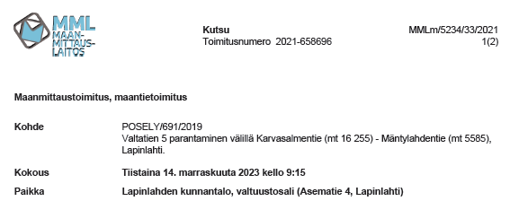
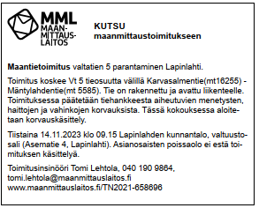
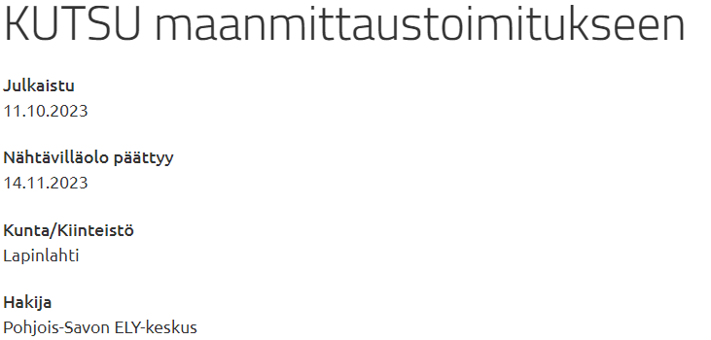
1.Kokouksen laillisuus
Toimituksesta tiedotettu kiinteistönmuodostamislain 168 ja 169 §:n mukaisesti 12.10.2023 kutsukirjein. Tiedottaminen ilmenee tarkemmin Maanmittauslaitoksen diaarista.
Lisäksi kutsu on julkaistu Matti ja Liisa sanomalehdessä, joka on julkaistu torstaina 19.10.2023, sekä Maanmittauslaitoksen sähköisellä ilmoitustaululla 11.10.2023-14.11.2023.

Slide 4
1.Kokouksen laillisuus
Lunastustoimikunta = Toimitusinsinööri ja kaksi uskottua miestä.
Tomi Lehtola, toimitusinsinööri Maanmittauslaitos
Outi Rönkkö, uskottu mies
Rauno Savolainen, uskottu mies
Huomauttamista lunastustoimikunnan esteellisyyden suhteen?
Toimitusmiehen esteellisyydestä on voimassa, mitä oikeudenkäymiskaaressa säädetään tuomarin esteellisyydestä. (KML 11 §)
Huomauttamista tiedottamisen tai muutoin huomauttamista kokouksen laillisuuden suhteen?

Slide 5
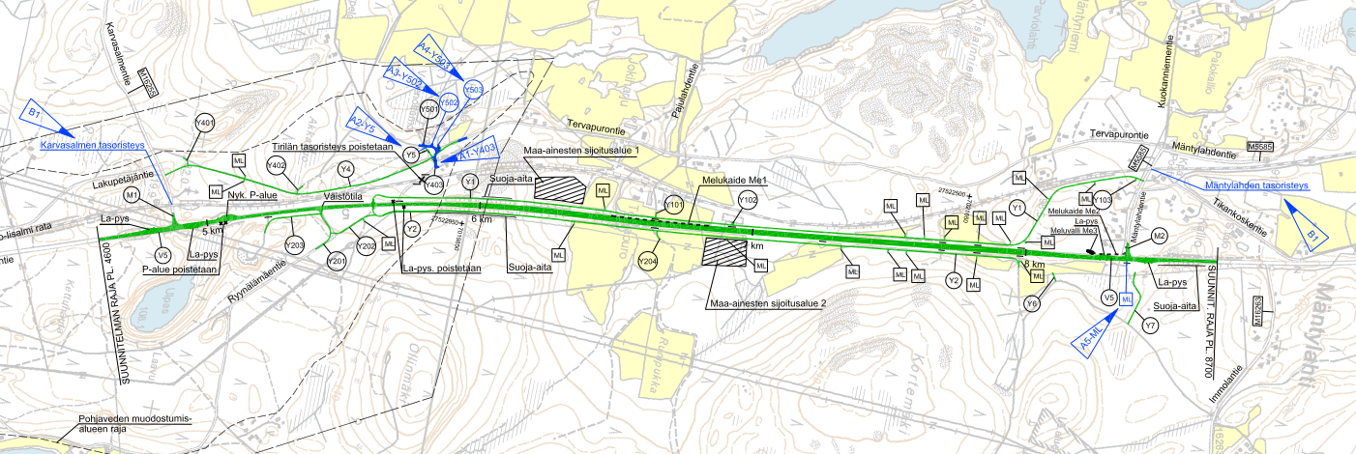
2.Kokouksen ja toimituksen tarkoitus
Kyseessä on maantietoimitus koskien Valtatien 5 parantamista välillä Karvasalmentie (mt16255) - Mäntylahdentie (mt5585) Lapinlahdella. Ohituskaistat.

Slide 6
2. Kokouksen ja toimituksen tarkoitus
Maantietoimituksessa päätetään maantien rakentamisesta aiheutuneiden menetysten, haittojen ja vahinkojen korvauksista. Toimituksessa käsitellään myös muut maantietoimitukseen kuuluvat asiat.
Maantietoimituksen ns. välikokouksessa jatketaan toimitusta hankkeen valmistuttua, kokouksessa selvitetään mm. tehdyt maastotyöt, käydään läpi toimituskarttaa, lunastettava omaisuus selitelmiä, perustetaan tarvittavat laskuojarasitteet, selvitetään korvausperusteita, kuullaan asianosaisia, aloitetaan korvauskäsittely, sekä annetaan määräaika mahdollisten korvausvaatimusten ja vastineen laatimista varten.

Slide 7
3.Toimitusmenettelyn selostaminen
Toimituksessa tähän asti tapahtunutta:
Haltuunotto kirjallisena menettelynä 4.5.2021
Rakentaminen 4.5.2021-28.11.2022
Päätökset yksityistieasioissa 29.8.2023, tnro. 2023-706358
Välikokous 14.11.2023
…
Korvausvaatimusten kerääminen, vastine, mahdolliset katselmukset.
Loppukokous ??.??.2024

Slide 8
Maantietoimitus, YLEISESITTELY:
Tarvitaan, kun rakennetaan uusi maantie tai tien parantamista varten on laajennettava tiealuetta
Esityksen sisältö:
Mikä on tienpitäjän ja Maanmittauslaitoksen rooli toimituksessa?
Mikä on lunastustoimikunta? Entä ketkä ovat hankkeen asianosaisia?
Miten maantietoimitus etenee?
Tiehankkeeseen tarvittavien alueiden haltuunotto
Maantien rakentaminen
Rajojen merkitseminen maastoon ja toimituskartan laatiminen
Korvausten määrääminen ja maksaminen

Slide 9
Tienpitäjän ja Maanmittauslaitoksen roolit toimituksessa
Väylävirasto tienpitäjänä
Vastaa tien suunnittelusta, rakennuttamisesta ja kunnossapidosta.
ELY-keskus tienpitäjän edustajana
Hakee maantietoimitusta ja käyttää tienpitäjän puhevaltaa toimituksessa.
Maanmittauslaitos puolueettomana toimijana
Vastaa maantietoimituksen käsittelystä ja siellä tehtävistä päätöksistä.
Rekisteröi toimituksen kiinteistörekisteriin.

Slide 10
Tiesuunnitelma
Maantietoimitus perustuu Liikenne- ja viestintäviraston Traficom hyväksymään tiesuunnitelmaan.
Tiesuunnitelman sisältö:
Maantien sijainti
Suoja- ja näkemäalueet sekä tietä varten tarvittavat laskuojat
Liittymäjärjestelyt
Lakkaavat maantiealueet
Rakentamisen aikaiset tienpitoaineen ottopaikat ja läjitysalueet
Maantietoimituksen aloittaminen ja tiealueen haltuunotto ei edellytä tiesuunnitelman lainvoimaisuutta.
Vähäisissä hankkeissa tiesuunnitelmaa ei tarvita, jos kiinteistön omistaja antaa lisäalueen ottamiseen kirjallisen suostumuksensa.

Slide 11
Lunastustoimikunta? Asianosaiset?
Lunastustoimikunta
Maanmittauslaitoksen toimitusinsinööri ja kaksi puolueetonta maallikkoa eli uskottua miestä
Tekee asianosaisia kuultuaan toimituskokouksissa kaikki maantietoimitukseen kuuluvat päätökset.
Maantietoimituksen asianosaisia ovat
Tienpitoviranomainen
Maanomistajat tien läheisyydestä
Rasite-, vuokra- ym. erityisten oikeuksien haltijat, naapurit jne.
Kaikki muut, joiden etua tai oikeutta toimitus koskee.

Slide 12
Toimituksen (alkukokous) haltuunotto kirjallisessa menettelynä koronan vuoksi
Asianosaiset kutsutaan toimituskokoukseen kutsukirjeillä vähintään 14 päivää etukäteen.
Käydään läpi maantien rakentamista ja aikataulua.
Esitetään toimitusalueen alustava kartta ja haltuunotettava omaisuus.
Annetaan määräaika ennakkokorvausvaatimuksille, ellei näin ole tehty jo etukäteen.

Slide 13
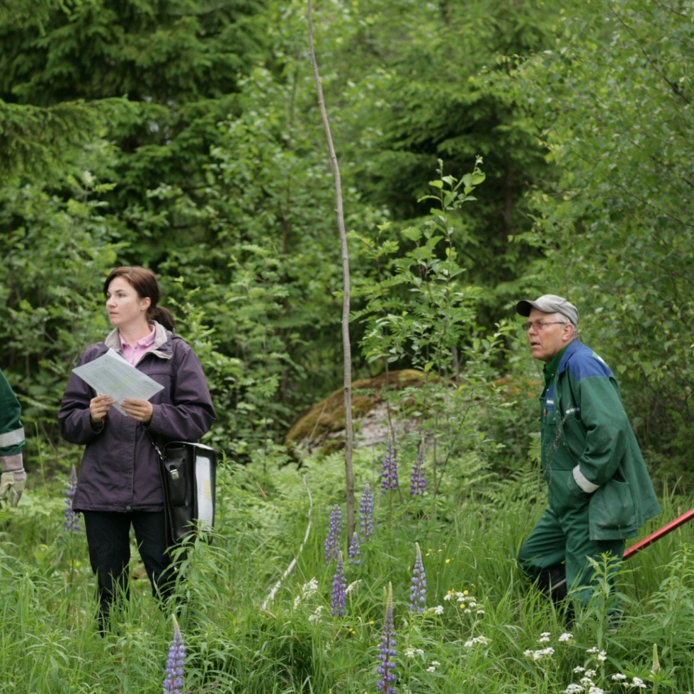
Haltuunotto
Tiesuunnitelmassa tienpitäjän käyttöön osoitetut alueet ja oikeudet otettu haltuun toimituksessa pidettävässä haltuunottokatselmuksessa
Haltuunottokatselmuksessa
Luetteloidaan ja vahvistetaan haltuunotettava omaisuus. Luettelo on perusteena korvausten määräämiselle.
Määrätään haltuunoton ajankohta.
Omistajan vaatimuksesta määrätään haltuunotettavasta omaisuudesta ennakkokorvausta
Haltuunottokatselmus pidetään usein alkukokouksen yhteydessä. Tässä tapauksessa kirjallisessa menettelyssä.

Slide 14
Maantien rakentaminen
Tienpitäjä rakennuttaa tien tiesuunnitelman mukaisesti
Rakentamisvaiheessa voidaan sopia eri asioista
Vähäisistä muutoksista tiesuunnitelmaan
Yksityisteiden käytöstä rakentamisen aikana
Aiheutuvien vahinkojen korjaamisesta ja korvaamisesta
Jos sopimukseen ei päästä, lunastustoimikunta ratkaisee erimielisyydet toimitusta jatkettaessa
Työnaikaiset vahingot, joista ei heti sovita, on ilmoitettava viipymättä urakoitsijalle ja toimitusinsinöörille

Slide 15
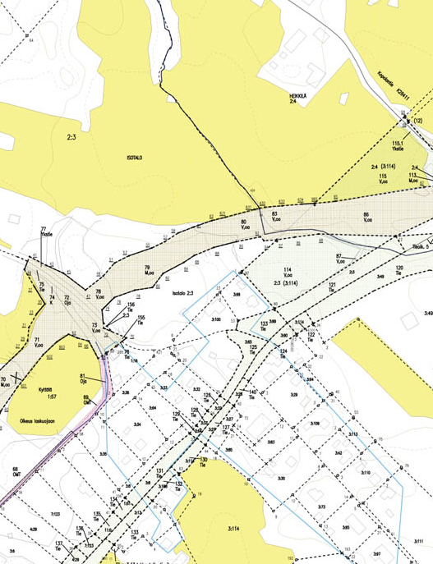
Kartoitus ja maastotyöt
Tiealueen rajat merkitään maastoon paaluilla
Kadonneiden ja tien alle jääneiden rajapyykkien osalta tehdään tarvittavat rajankäynnit
Toimituskartasta ilmenevät:
Lopullinen tiealue
Tien suoja- ja näkemäalueet
Käyttöoikeudet yksityisteihin, laskuojiin ym.
Rajankäynnit ja tilusjärjestelyt
Lakanneet maantiealueet
Toimituskartta ja siitä lasketut pinta-alat ovat yhdessä haltuunottoluettelon kanssa pohjana korvausten määräämiselle

Slide 16
Korvaukset (1/3)
Lähtökohtana on täyden korvauksen periaate eli varallisuusaseman säilyttäminen muuttumattomana.
Jos kiinteistön omistus muuttuu toimituksen aikana, korvaus määrätään lähtökohtaisesti toimituksen lopettamishetken omistajalle. Osapuolet voivat sopia toisin esimerkiksi kiinteistön luovutuskirjassa.

Slide 17
Korvaukset (2/3)
Lunastuskorvaus muodostuu kolmesta osasta
Kohteenkorvausta määrätään lunastettavasta omaisuudesta. Korvaus määrätään käyvän hinnan mukaisena korvauksena, millä tarkoitetaan omaisuuden todennäköisintä luovutushintaa, jos omaisuus olisi myyty vapaaehtoisella kaupalla. Jos käypä hinta ei vastaa luovuttajan menetystä, omaisuus arvioidaan sen tuottoon tai kustannuksiin perustuen.
Haitankorvausta voidaan määrätä jäljelle jäävän omaisuuden arvon alentumisesta kiinteistölle aiheutuvan haitan vuoksi. Esim. viljelylle etäisyyshaitta, kiertohaitta asuinkiinteistölle.
Vahingonkorvausta voidaan määrätä erilaisista kustannuksista, tappioista ja vahingoista, esimerkiksi ennenaikaisesta hakkuusta, sadon menetyksestä tai rakennuksen vaurioitumisesta.
Notes:
Arvioitava on mm. mahdolliset kunnossapitokustannusten lisääntyminen ja mahdolliset kiertohaitat.
Vuotuiset tienpitokustannukset saadaan selville esimerkiksi tiekunnan kirjanpidosta.
Apuna arvioinnissa toimisi Tervapuro-Hyttimäki ja Tervapuron yksityistien tieyksikkölaskelmat ja kirjanpidon.

Slide 18
Korvaukset (3/3)
Korvausten määrääminen
Korvaus määrätään haltuunottopäivän arvon ja kunnon mukaan
Jos yleinen hintataso kohoaa haltuunoton jälkeen, maksamatta oleva korvaus korotetaan hintatason muutosta vastaavasti (ns. indeksikorotus).
Maksamatta olevalle korvaukselle ja sen korotukselle maksetaan kuuden prosentin vuotuista korkoa haltuunotosta maksupäivään saakka.
Korvaus määrätään talletettavaksi aluehallintovirastoon, jos korvauksen saajasta on epäselvyyttä tai jos tallettaminen on tarpeen kiinteistöön kohdistuvan panttioikeuden haltijan oikeuden turvaamiseksi

Slide 19
Korvausmenettely
Lunastuksen kohteena olevien kiinteistöjen korvaukset määrätään viran puolesta ilman, että niitä on erikseen vaadittava.
Asianosaisten on mahdollista esittää yksityiskohtaisia korvausvaatimuksia tai kertoa mielipiteensä korvaukseen vaikuttavista seikoista.
Erilaisten haittojen ja vahinkojen korvaamista on hyvä vaatia, koska lunastustoimikunta ei aina voi niitä havaita.
Muiden kuin lunastettavan omaisuuden omistajien on aina vaadittava korvausta.
Esimerkiksi korvaus lisääntyneestä melusta tai maiseman huonontumisesta
Asianosaiset voivat myös sopia korvauksesta ELY-keskuksen kanssa.
Korvauspäätökset annetaan toimituksen loppukokouksessa.

Slide 20
Edunvalvonta
Asianosaiselle voidaan vaadittaessa määrätä korvausta välttämättömistä edunvalvontakustannuksista:
Ansionmenetys
Matkakustannukset
Kustannukset tarvittavista selvityksistä
Asiamieskustannukset
Kustannuksista on esitettävä luotettava selvitys viimeistään toimituksen loppukokouksessa,
Usein lunastaja hyväksyy tietyn vakiokorvauksen maksettavaksi ilman eri selvitystä. (50€/henkilö/kiinteistö?)

Slide 21
Maantietoimituksen päättyminen
Lopulliset päätösasiakirjat ovat saatavilla viimeistään 14 päivän kuluessa loppukokouksesta. Toimituksessa tehdyistä päätöksistä voi tämän jälkeen valittaa maaoikeuteen 30 päivän ajan.
Toimitus on lainvoimainen valitusajan päätyttyä tai kun mahdollinen muutoksenhaku on lopullisesti ratkaistu.
Toimituksen saatua lainvoiman toimituksesta tehdään merkinnät kiinteistörekisteriin.

Slide 22
Korvausten maksaminen
ELY-keskus maksaa korvaukset toimituksen lopettamisen jälkeen
Jos korvauksen saaja valittaa, korvaus maksetaan toimituksessa määrätyn suuruisena
Jos ELY-keskus valittaa, riidanalainen osa korvauksesta maksetaan maanomistajalle vain tienpitäjän hyväksymää vakuutta vastaan
Korvaukset maksetaan kolmen kuukauden kuluessa toimituksen lopettamisesta
Maksun viivästyessä korvaukselle maksetaan korkolain mukaista viivästyskorkoa

Slide 23
Korvausten verotus
Korvaukset ja korko ovat veronalaista tuloa, joka asianosaisen on ilmoitettava oma-aloitteisesti verottajalle
Korvausta verotetaan myyntivoittona tai maataloustulona
Kohteenkorvauksiin ja yleensä haitankorvauksiinkin sovelletaan säännöstä luovutusvoiton osittaisesta verovapaudesta → hankintameno-olettama 80 %
Veronalaisen tulon sijaan saadut vahingonkorvaukset ovat veronalaista tuloa
Esimerkiksi korvaus sadon menetyksestä on maatalouden tuloa
Esimerkiksi poistetusta pihakasvillisuudesta tai –rakenteista maksetut korvaukset ovat verovapaita
Tarvittaessa lisätietoja antaa Verohallinto
https://www.vero.fi/syventavat-vero-ohjeet/ohje-hakusivu/88755/maanmittaustoimitusten-verovaikutuksia/

Slide 24
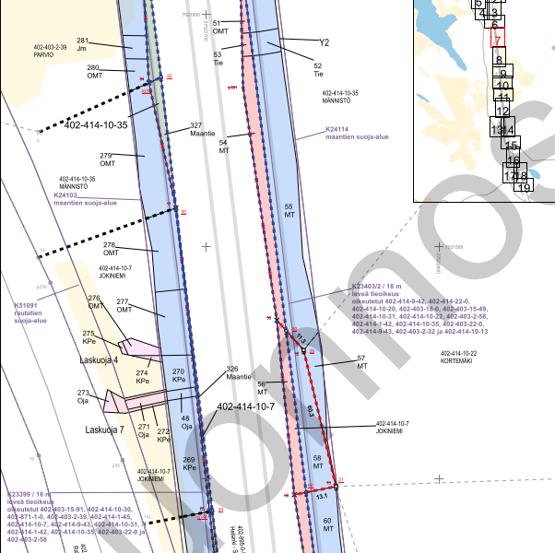
4. Maastotyöt, toimituskartta ja pinta-alat
Tien on rakennettu ja luovutettu liikenteelle 28.11.2022, jonka jälkeen on kesällä 2023 tehty maastotyöt, jossa maantien rajat merkitty maastoon.
Laadittu toimituskartta mittausten jälkeen.
Kunkin tilan kohdalta toimitettu kartta ja tiedot lunastettavasta omaisuudesta
Kysymyksiä, tarkennuksia?

Slide 25
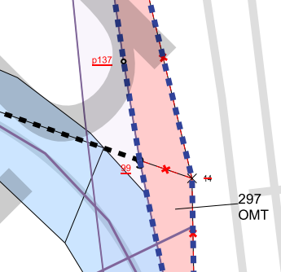
5. Rajamerkkien siirrot ja rajankäynnit
Ennen hanketta vanhat rajamerkit kartoitettu maastomittauksin. Mikäli kadonnut, niin sijaintia selvitetty arkistotutkimuksin.
Rajat käydään toimituksessa vähintään poistuneen rajamerkin ja uuden rajamerkin välillä. Tarvittaessa laajemmin.

Slide 26
5. Rajamerkkien siirrot ja rajankäynnit
Rajamerkin siirto lunastuksen vuoksi. Merkitään käydyiksi poistuvan rajamerkin ja uuden rajamerkin välinen poistuva raja. Esimerkki alla:
Näitä käydään pyydettäessä läpi kiinteistökohtaisesti. Muut rajankäynnit käydään yksityiskohtaisemmin seuraavissa kalvoissa.

Slide 27
5. Rajamerkkien siirrot ja rajankäynnit
Mikäli rajamerkkejä on kadonnut hankkeen vuoksi muualta kuin maantien reunasta, on näitä selvitetty ja rajat käydään. Esim. yksityistien alta kadonneet rajamerkit.
Havainnot perustuvat maastokartoittajan tekemiin mittauksiin ja havaintoihin.
Mikäli maanomistajalla tiedossa jonkin rajamerkin katoaminen hankkeen vuoksi, niin tästä hyvä ilmoittaa pikimmiten toimitusinsinöörille.

Slide 28
6. Tilusjärjestelyt ja lunastuksen laajentaminen
Tilusjärjestelyistä ja lunastuksen laajentamisesta säädetään LjMTL 63-67 §:ssä.
Maantietoimituksessa on selvitettävä tilusjärjestelyjen suorittamisen tarpeellisuus.
Tilusjärjestelytarpeita ei esitetty esim. tiesuunnitelmassa
Onko esittää tilusjärjestelytarpeita? Voi vaatia tämän kokouksen jälkeenkin kirjallisesti.
Mahdollisista sopimuksista ilmoitettava viipymättä, päätökset loppukokouksessa.

Slide 29
6. Tilusjärjestelyt ja lunastuksen laajentaminen
Tilusjärjestelytoimenpiteenä voidaan suorittaa tilusvaihto kiinteistöjen kesken tai, jos sitä ei voida sopivasti toimittaa, alueen siirtäminen kiinteistöstä toiseen rahana suoritettavaa täyttä korvausta vastaan.
Tilusjärjestelyssä arvioidaan kiinteistöstä toiseen siirtyvä alue erikseen luovuttavan ja vastaanottavan kiinteistön kannalta. Jos nämä arvot eroavat toisistaan, on erotus määrättävä tienpitäjän korvattavaksi.
Lunastuksen laajentaminen tarkoittaa, että maanomistajalla on oikeus vaatia korvauksen sijasta tienpitäjää lunastamaan kiinteistö tai sen osa.

Slide 30
6. Tilusjärjestelyt ja lunastuksen laajentaminen
Tilusjärjestelyjä voidaan tehdä myös asianosaisten sopimuksen perusteella. Lunastustoimikunta kehotti asianosaisia ilmoittamaan mahdollisista tilusjärjestelysopimuksista viipymättä toimitusinsinöörille. Tilusjärjestelyjen suorittamisesta tai lunastuksen laajentamistesta päätetään loppukokouksessa.

Slide 31
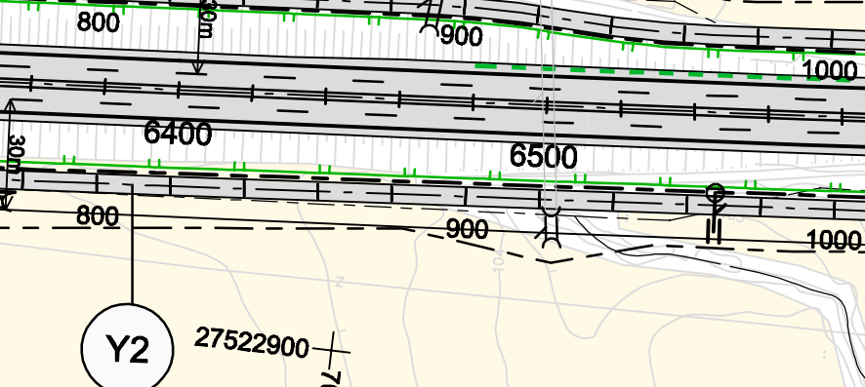
7. Lakanneet maantiealueet
Tiesuunnitelmassa joitain maantien sivuun jääviä alueita.
Liittäminen siihen kiinteistöön, johon rajoittuu.

Slide 32
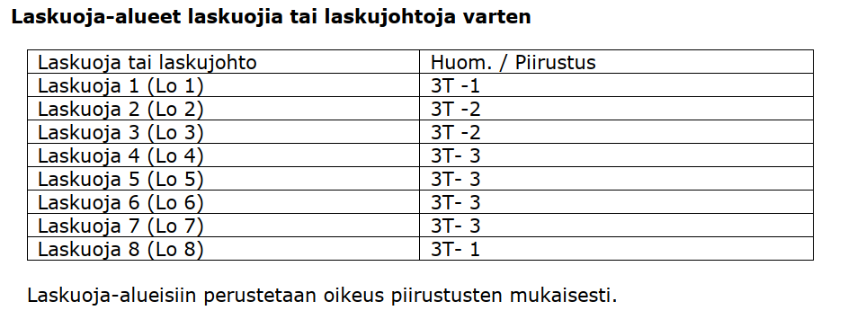
8.Laskuojarasitteet
Tiesuunnitelman hyväksymispäätös:

Slide 33
9. Yksityistiejärjestelyt
Ratkaistu toimituksessa tnro.2023-7063658

Slide 34
10.Tien suoja- ja näkemäalueet
Jos kiinteistöön kohdistuu 44 ja 45 §:n mukaisia tiealueen ulkopuolisia käytönrajoituksia, ne on merkittävä toimituskartalle ja tarpeen mukaan maastoon. Rajoitus on merkittävä kiinteistörekisteriin. (LjMTL 61 §)

Slide 35
11.Korvausvaatimukset ja tienpitäjän vastine
Toimitusinsinööri kehotti asianosaisia esittämään mahdolliset korvausvaatimukset kirjallisesti viimeistään ??.??.202? joko sähköpostin välityksellä (Tomi.Lehtola@maanmittauslaitos.fi) tai kirjepostina (Tomi Lehtola, Maanmittauslaitos, Vapaudenkatu 58 A, 40100 Jyväskylä).
Hakijan vastineen ja mahdollisten katselmusten jälkeen pidetään loppukokous.

Slide 36
12. Edunvalvontakulut
Asianosaiselle voidaan vaadittaessa määrätä korvausta välttämättömistä edunvalvontakustannuksista:
Ansionmenetys
Matkakustannukset
Kustannukset tarvittavista selvityksistä
Asiamieskustannukset
Kustannuksista on esitettävä luotettava selvitys viimeistään toimituksen loppukokouksessa.

Slide 37
12. Edunvalvontakulut LunL 82 §
Välttämättömät kustannukset, jotka lunastettavan omaisuuden omistajalle ovat aiheutuneet hänen oikeutensa valvomisesta lunastustoimituksessa tai haltuunottokatselmuksessa, on määrättävä hakijan maksettavaksi. Kustannusten määrää arvioitaessa on otettava huomioon ansion menetys, matkakustannukset sekä tarvittavien selvitysten laatu ja laajuus samoin kuin asiamiehen käyttämisen tarve.
Niin pian kuin asian käsittelyn edistyessä voi sopivasti tapahtua, lunastustoimikunnan on vaadittaessa ilmoitettava, mitä selvityksiä on pidettävä 1 momentissa tarkoitettuina tarpeellisina selvityksinä.

Slide 38
13.Kokouksen päättäminen
Toimituksen loppukokous pidetään erikseen tiedotettavana ajankohtana.
Mikäli ennen tätä muita toimenpiteitä esim. katselmuksia tiedotetaan näistä ko. kiinteistöjä koskien.

